Slide 1
Космический век
« Животные в космосе».
Выполнил Архипов Святослав, 6 А класс МАОУ «Школа №81»
Учитель Новоженина Оксана Владимировна

Slide 2
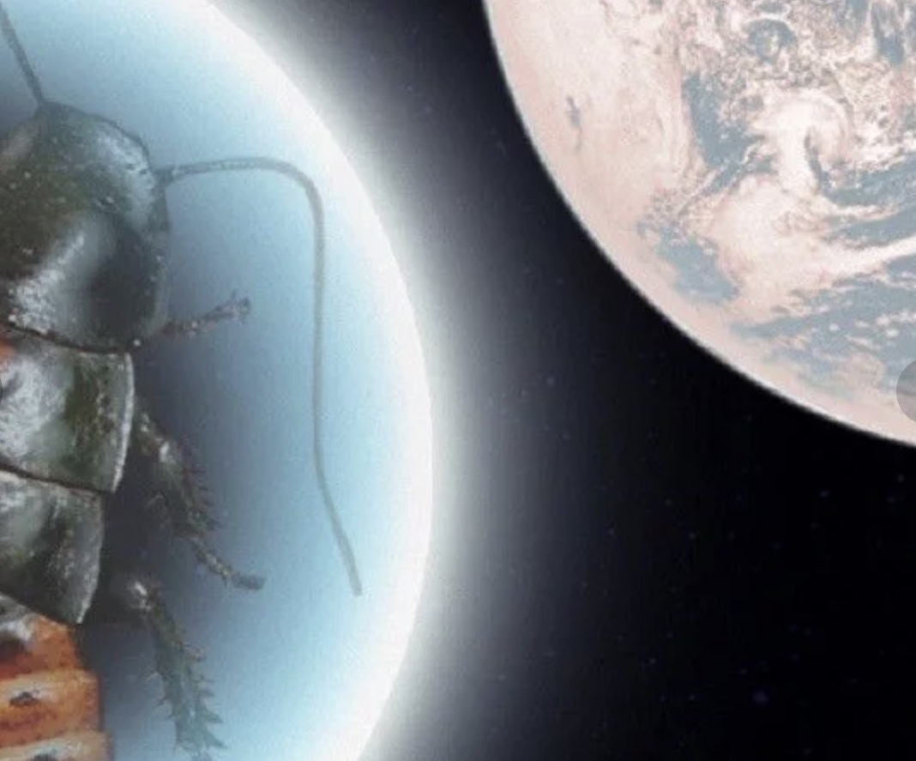
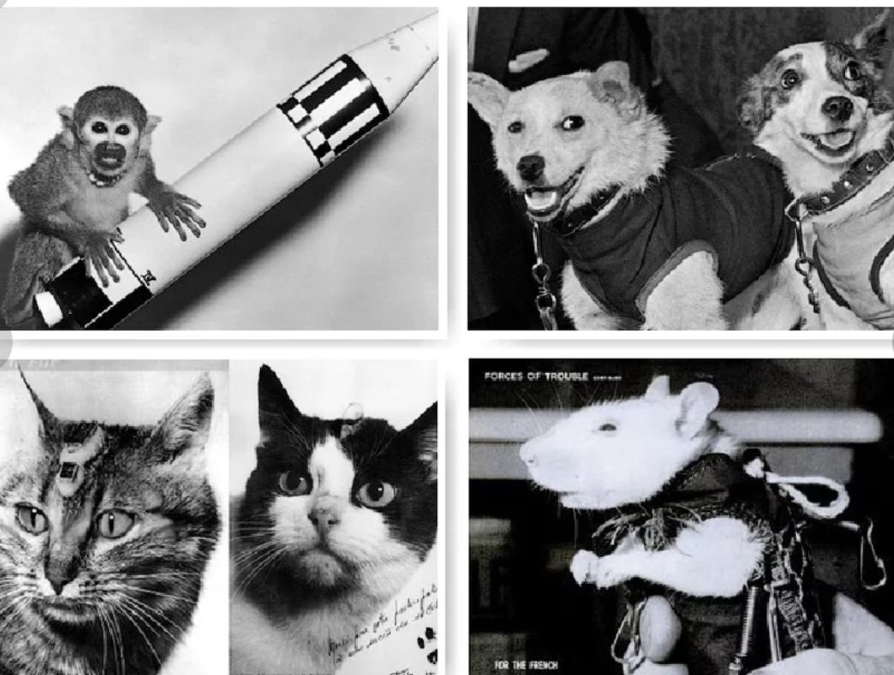
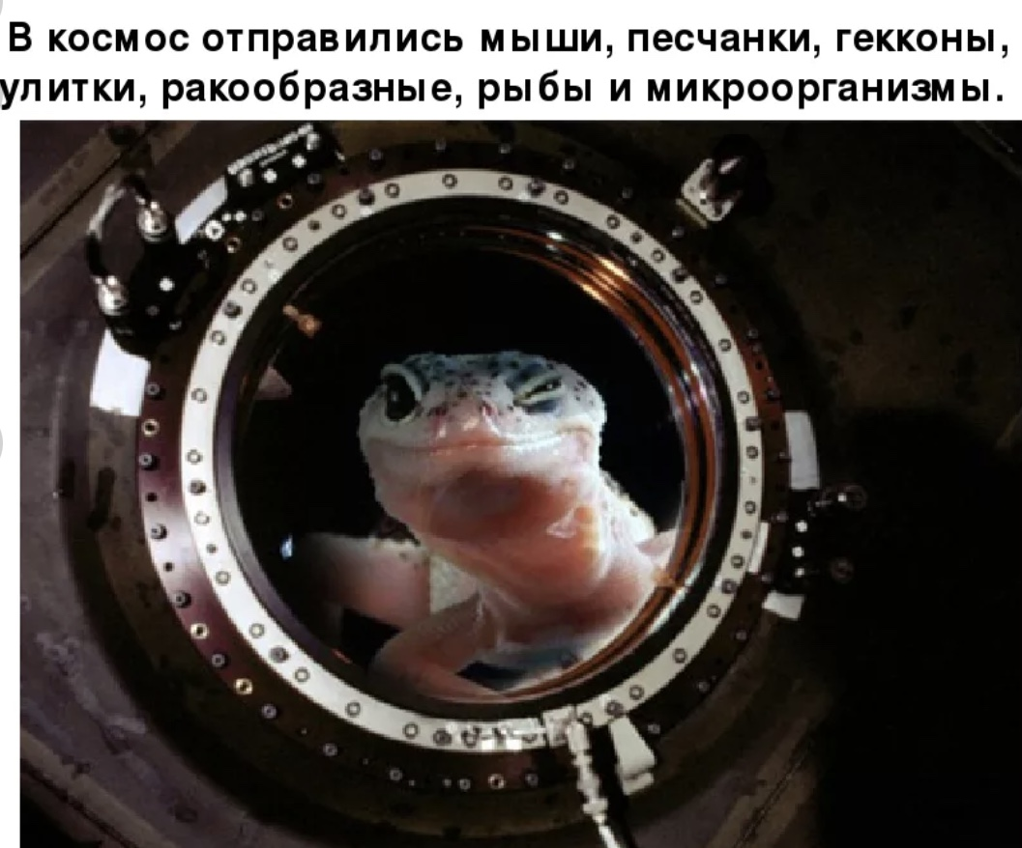
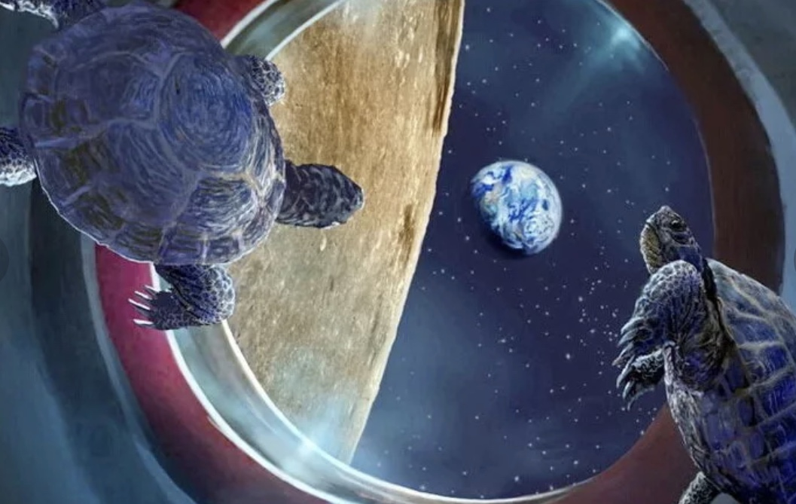
Первые космические герои.
Главной целью запусков были:
1).Проверить могут ли будущие космонавты выжить после полёта.
2). Как полёт может сказаться на их здоровье.
3). Для изучения различного рода биологических процессов.
До полётов людей в космос туда запускали животных:
собак, обезьян, кошек, черепах. А также во время других экспедиций в космосе побывали следующие животные: морские свинки, крысы, мыши, перепела, тритоны, лягушки, улитки и некоторые виды рыб. Известны также попытки запуска хомяков и гекконов. Первыми животными Земли, родившимися в космосе, являются тараканы.

Slide 3
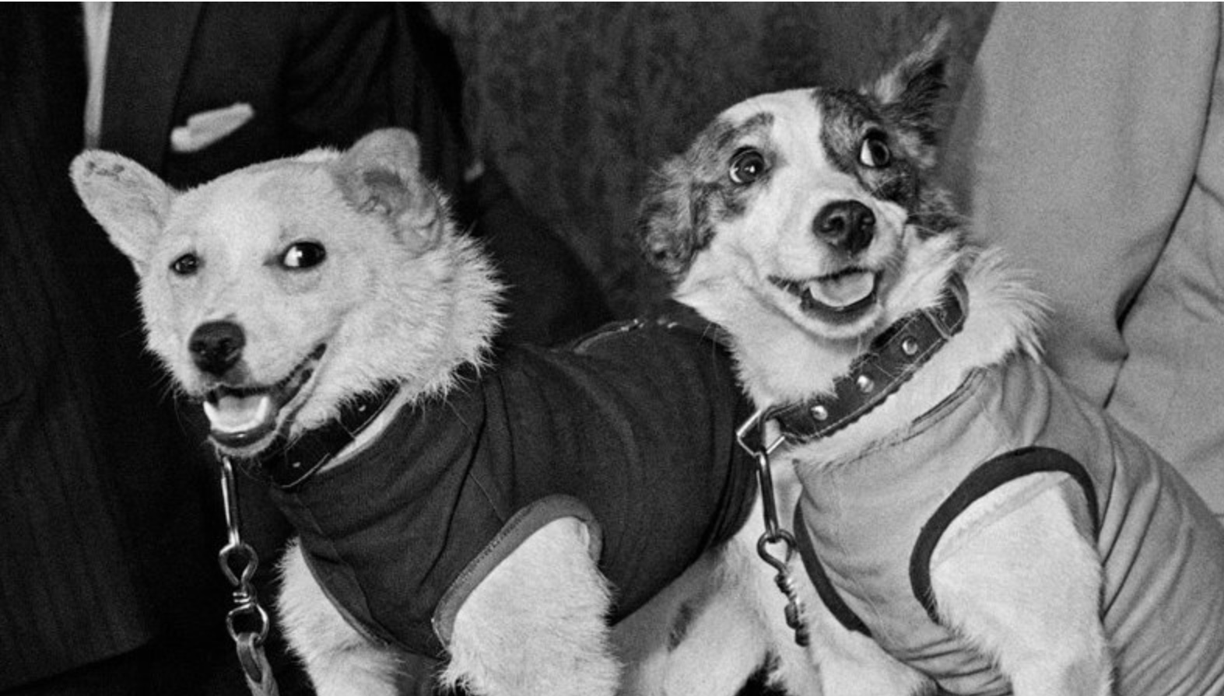
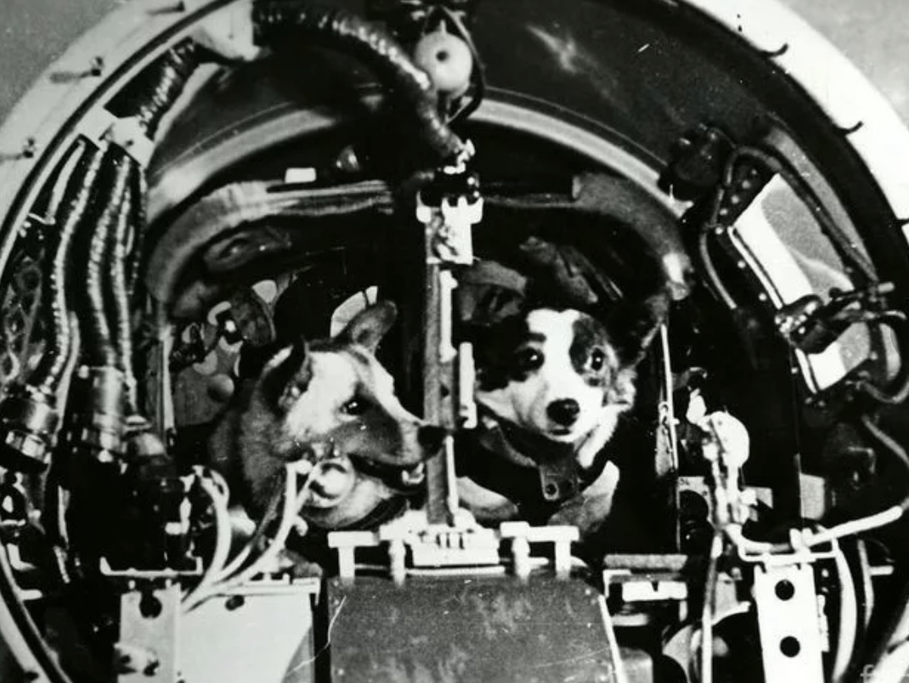
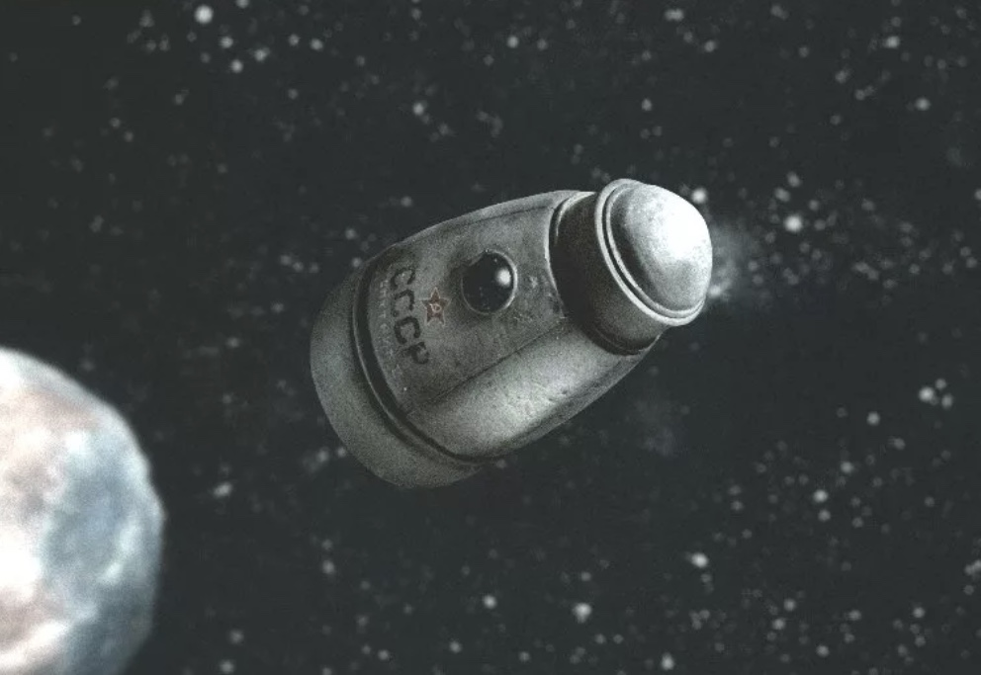
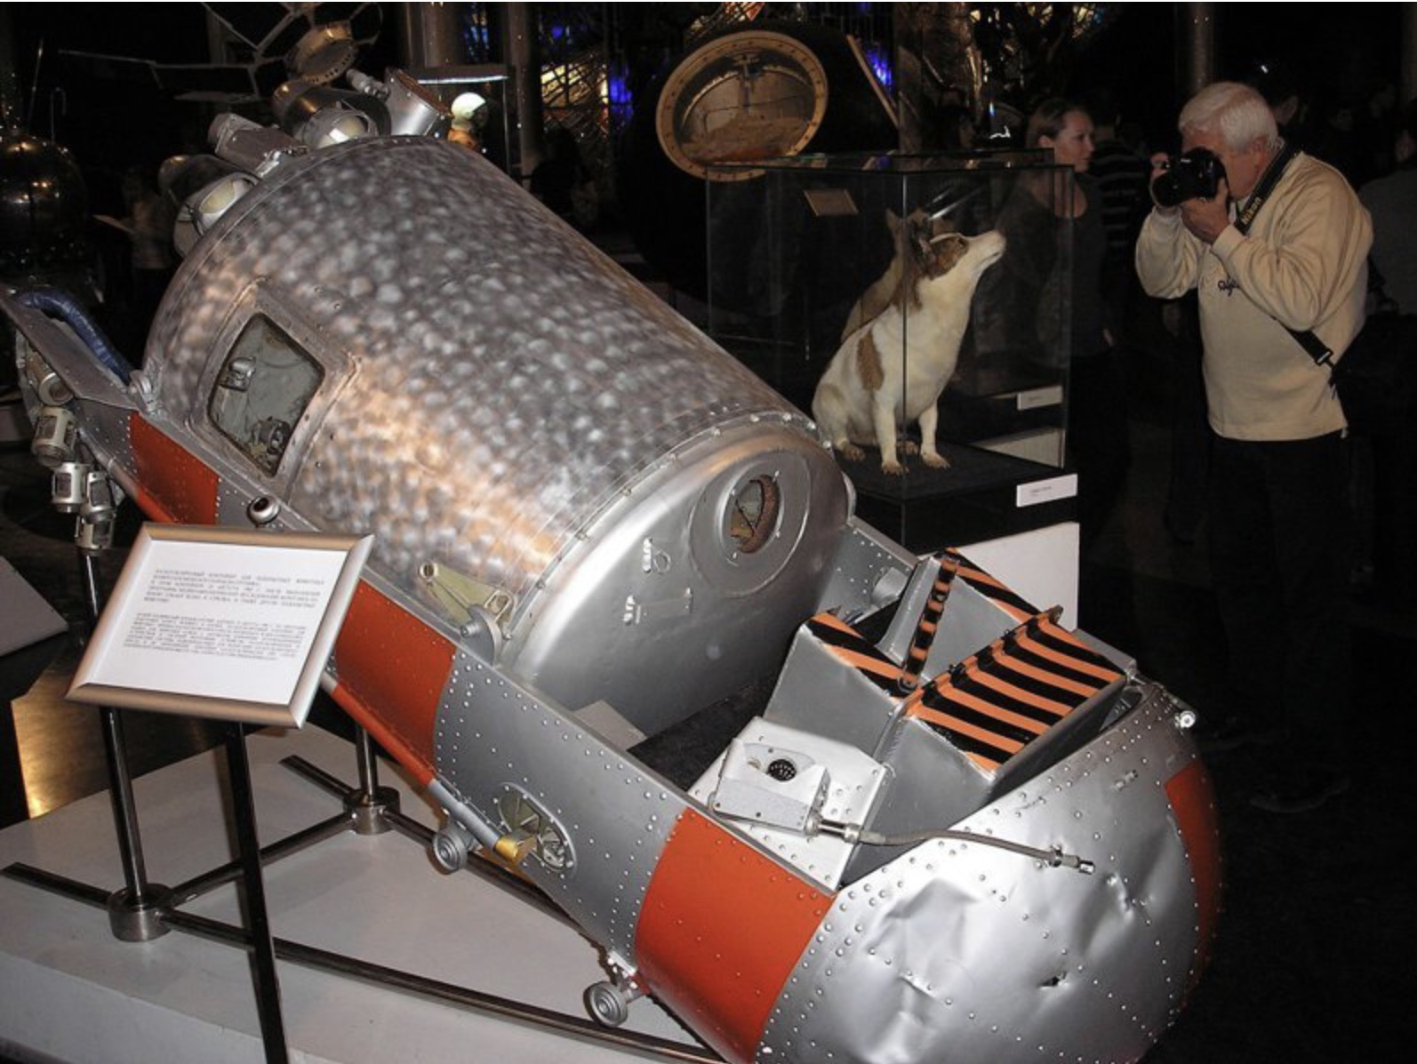
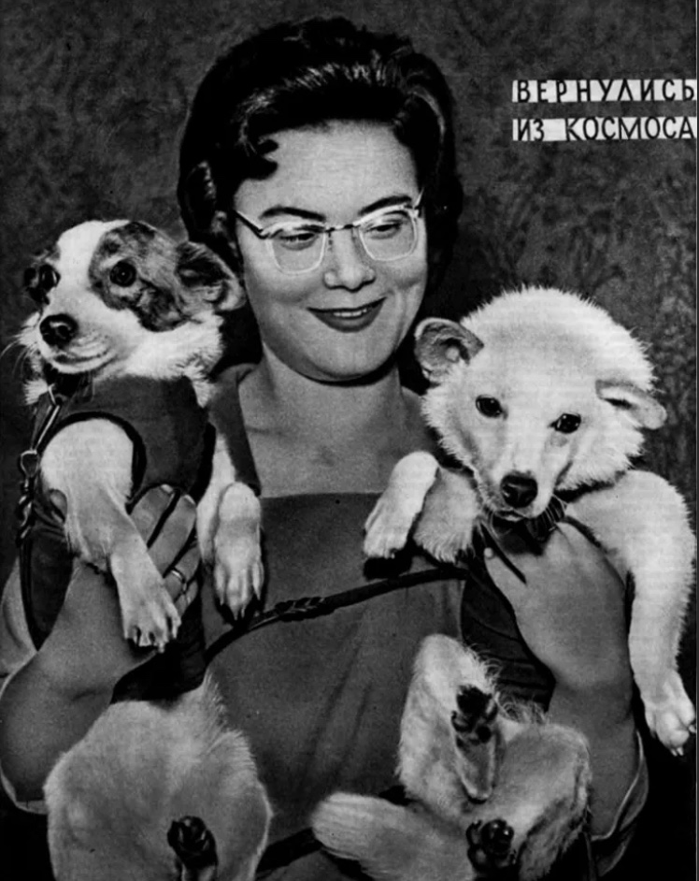
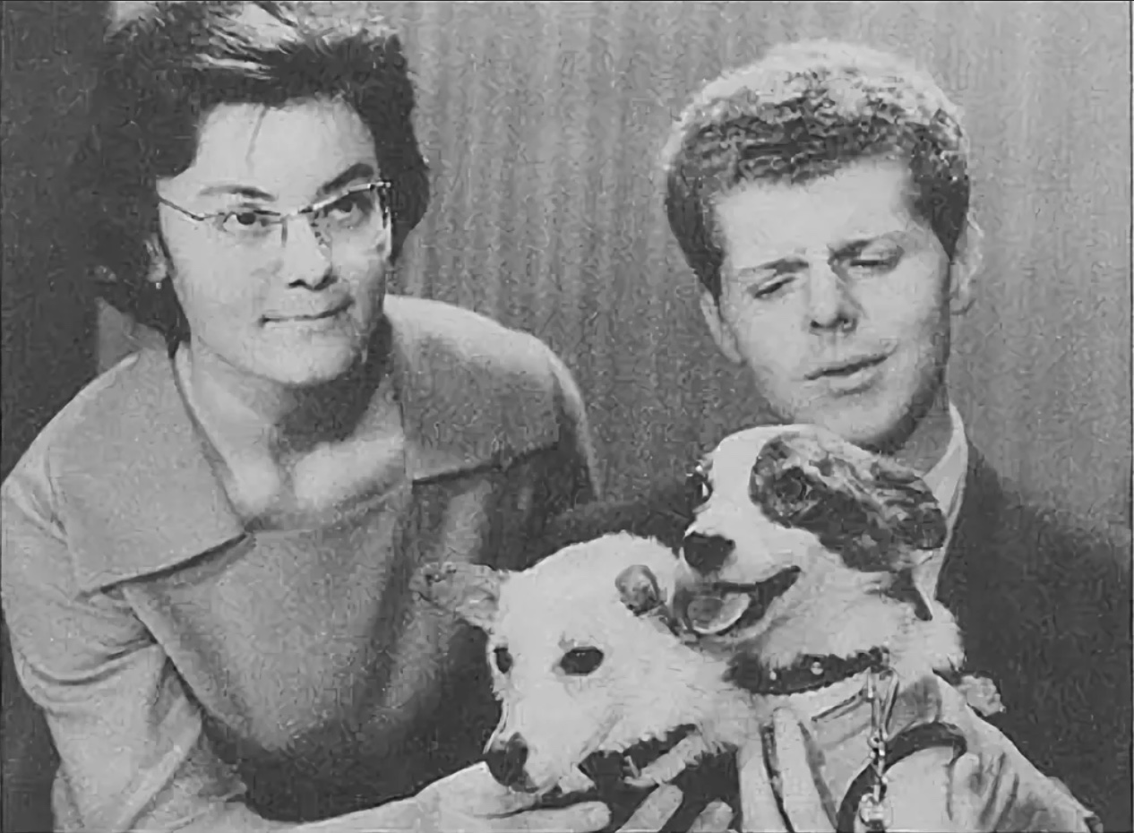
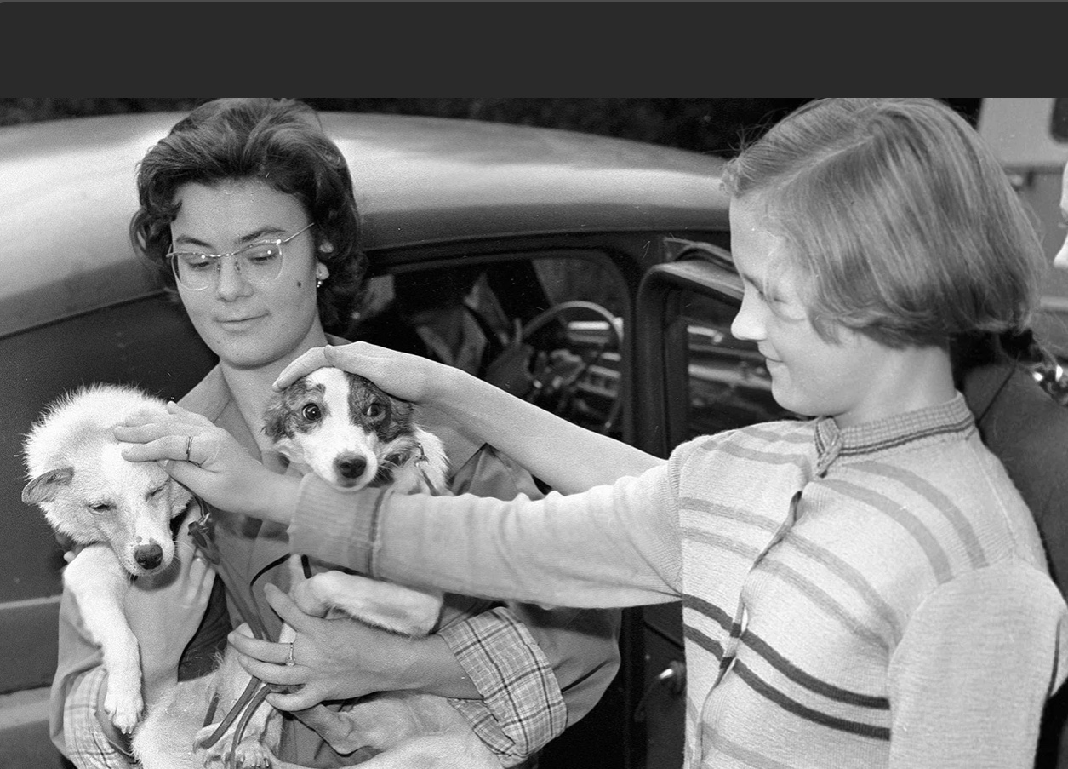
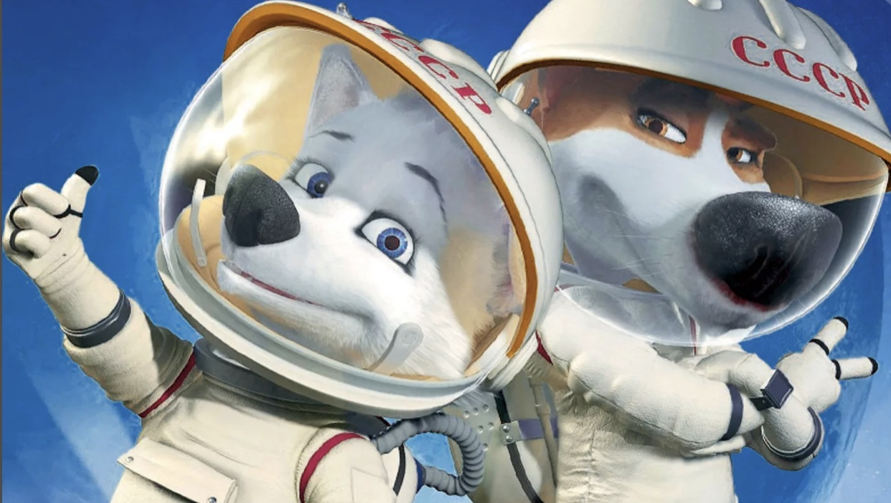
Собаки Белка и Стрелка.
Космический корабль «Спутник-5».
Катапультируемый контейнер Белки и Стрелки.
19 августа 1960 года в 11:44 по московскому времени произошёл первый полёт в космос с собаками на борту корабля «Спутник-5». Белка и Стрелка совершили 17 полных витков приблизительно за 25 часов, преодолев расстояние в 700 тысяч км. Через некоторое время после приземления Стрелка принесла здоровое потомство — шесть щенков, один из которых был отправлен в подарок жене президента США Жаклин Кеннеди и их дочери Керолайн.
Семья президента Джона Кеннеди: жена Жаклин и дочь Кэролайн.
Российский мультфильм
«Белка и Стрелка. Звездные собаки».- 2010 год.

Slide 4
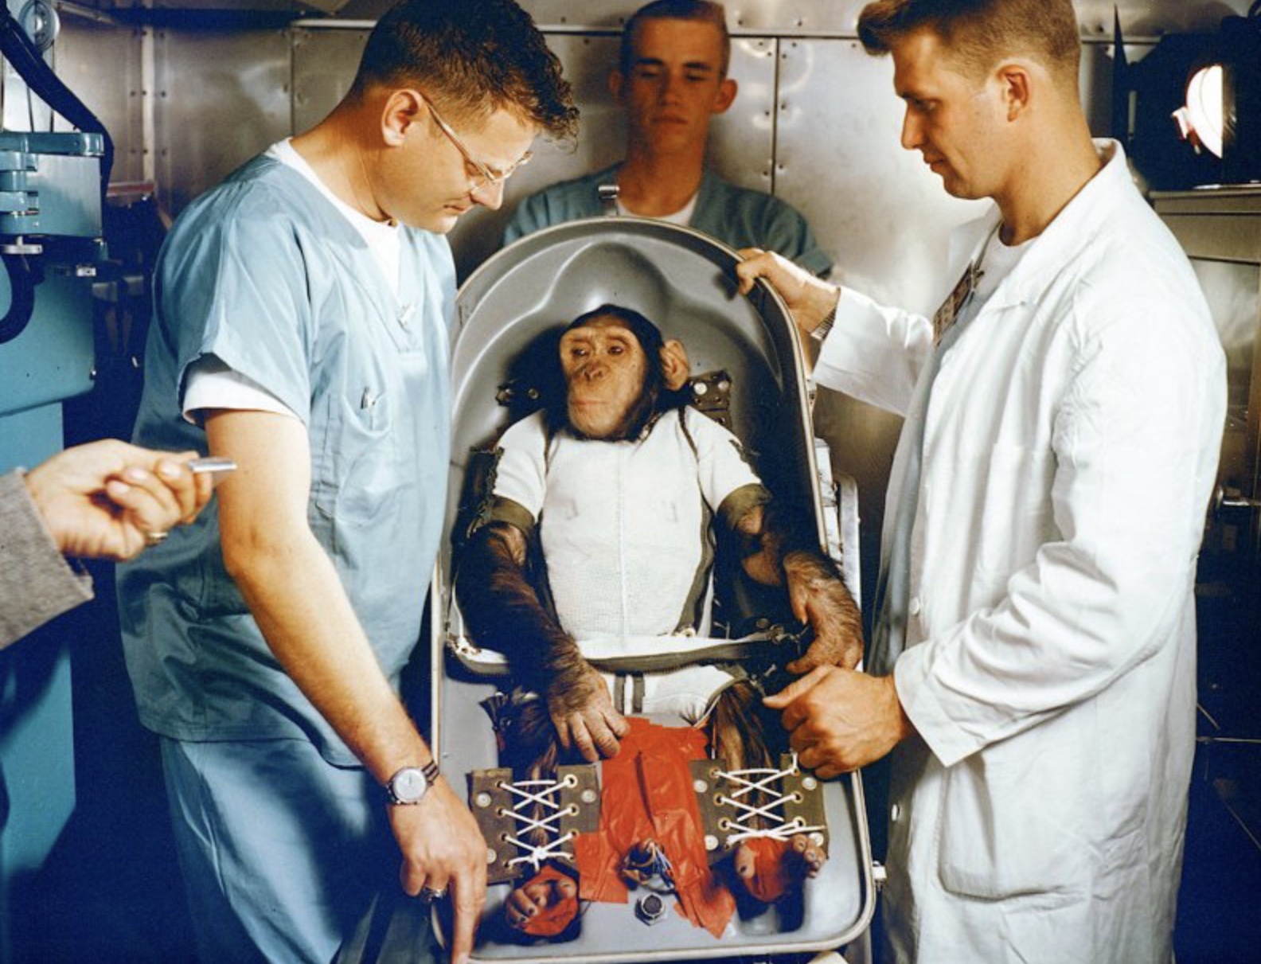
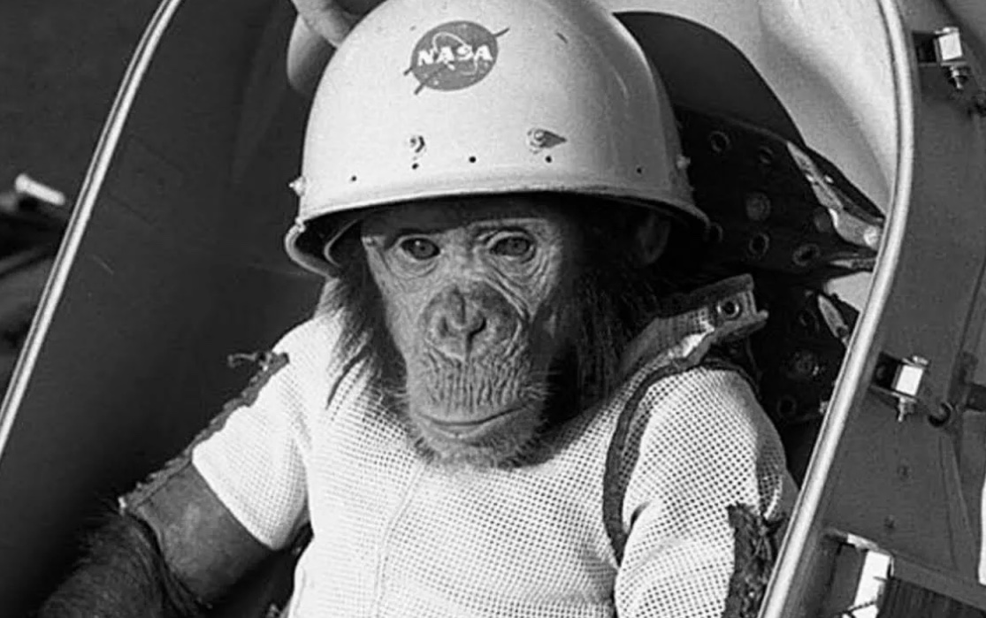
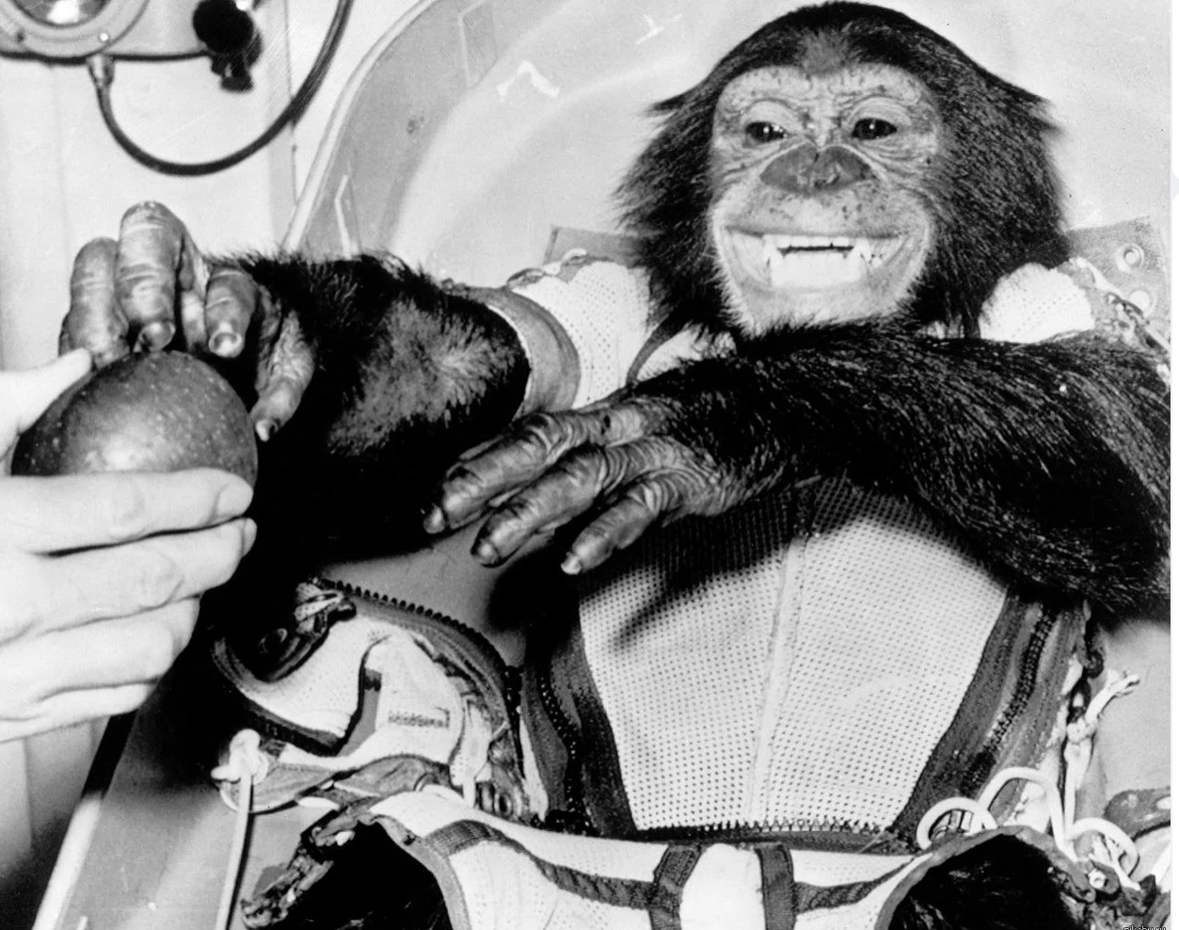
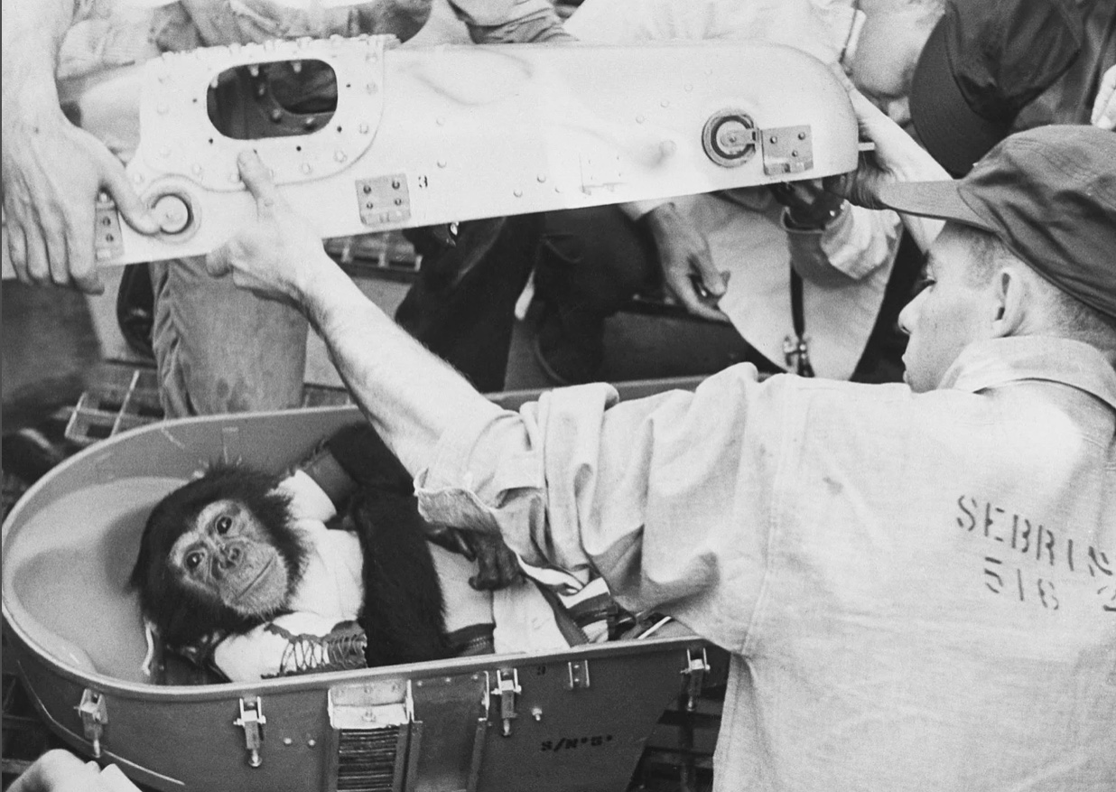
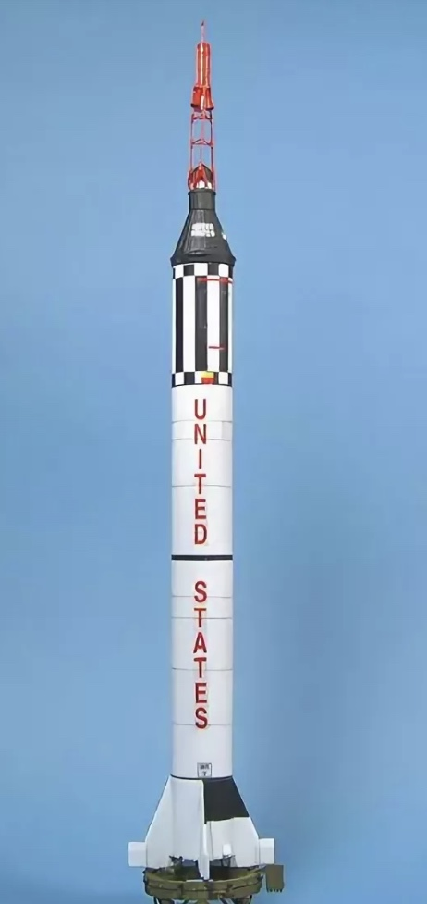
Обезьяна Хэм.
31 января 1961 года Хэм был отправлен на космическом корабле «Меркурий-Редстоун-2»в полет, который длился 16 минут 39 секунд. После его завершения капсула с Хэмом приводнилась в Атлантическом океане. Полет Хэма был предпоследним перед полетом в космос американского астронавта Алана Шепарда.После полета шимпанзе Хэм прожил 17 лет в Смитсоновском Национальном зоопарке в Вашингтоне.Хэм умер в возрасте 26 лет 19 января 1983 года.
Советский Союз и Россия отправляли обезьян в космос с 1983 по 1996 годы, США — с 1948 по 1985 годы, Франция отправила две обезьяны в 1967 году. В общей сложности около 30 обезьян приняли участие в космических программах, и ни одна из них не летала в космос более одного раза.

Slide 5
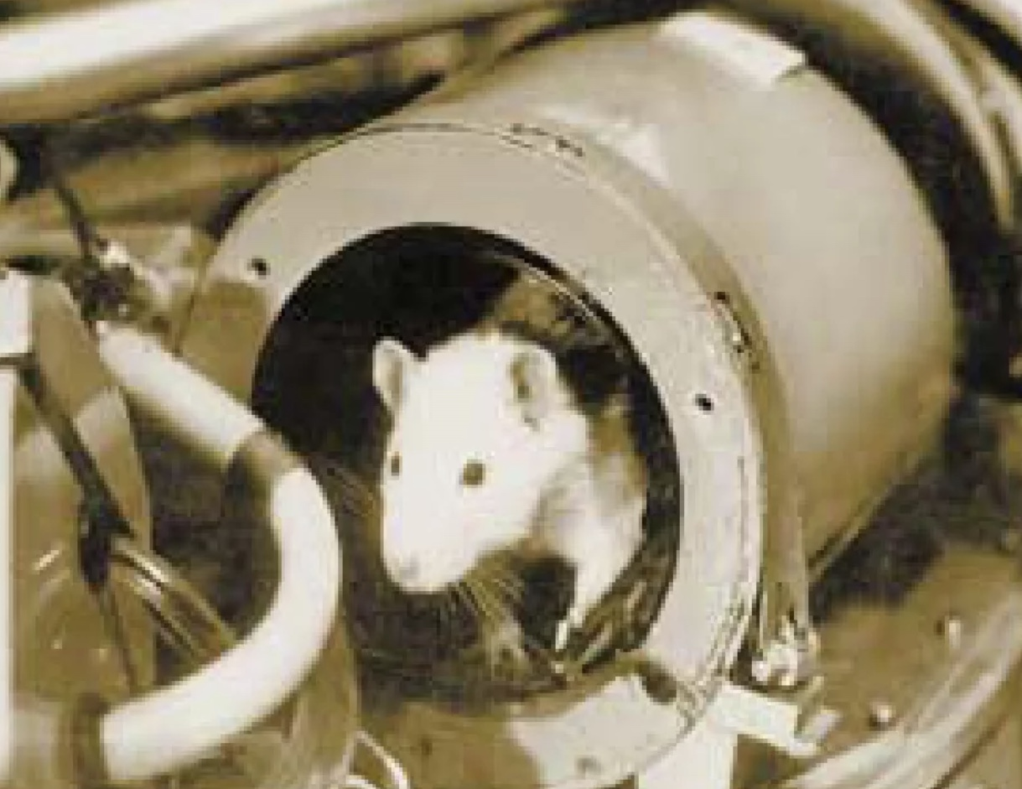
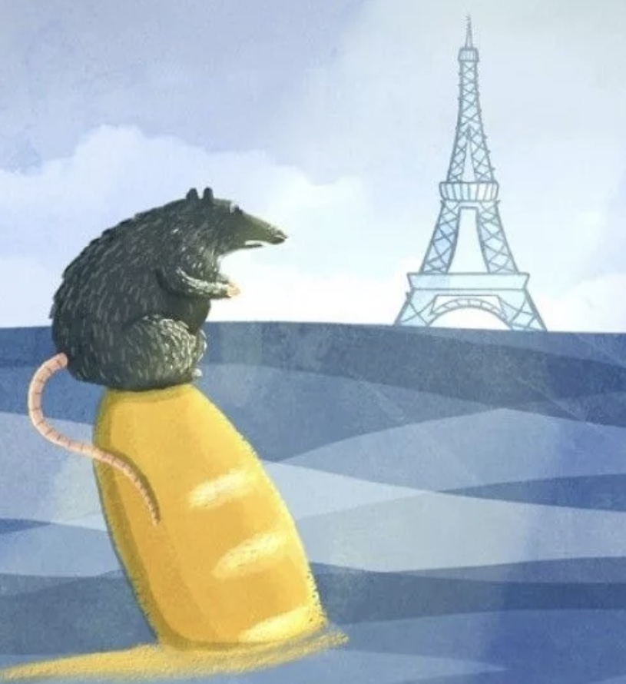
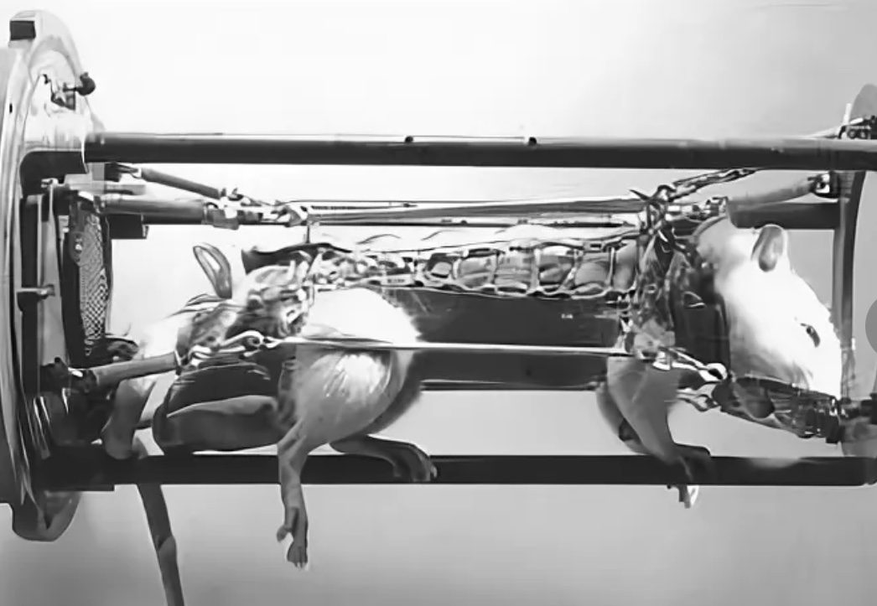
Крыса Гектор.
Первый полет крысы на Veronique AGI 24 состоялся 22 февраля 1961 года. Во время него крыса удерживалась в вытянутом положении в контейнере с помощью специального жилета. При этом первая крыса, которую поместили в контейнер, перегрызла пучок кабелей, считывающих информацию, за что была заменена другой крысой. Через 40 минут после старта крыса, как и планировалось, была эвакуирована из ракеты, а на следующий день её уже привезли в Париж. Там встречавшие ученых с грызуном журналисты дали крысе кличку Гектор.

Slide 6
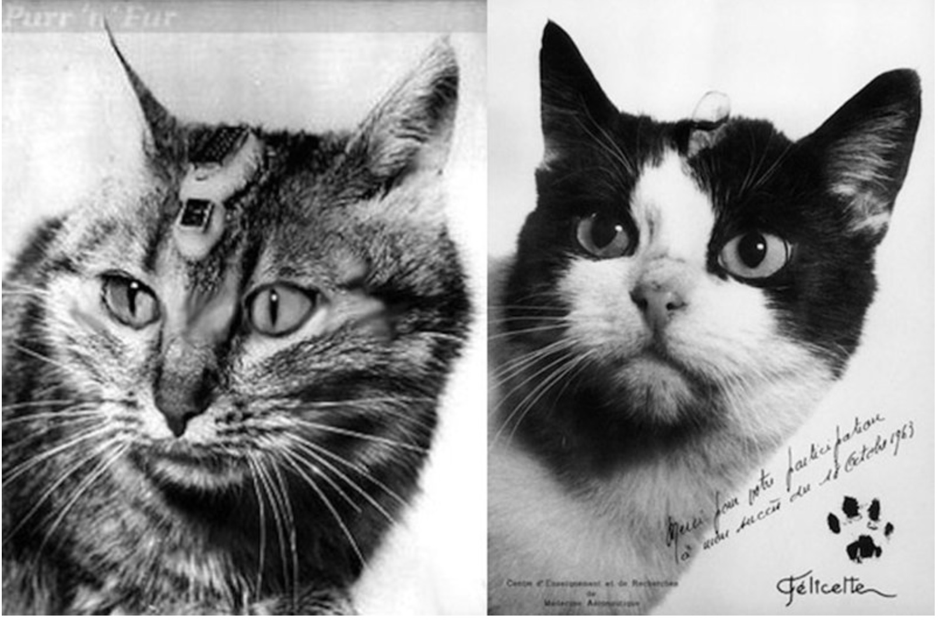
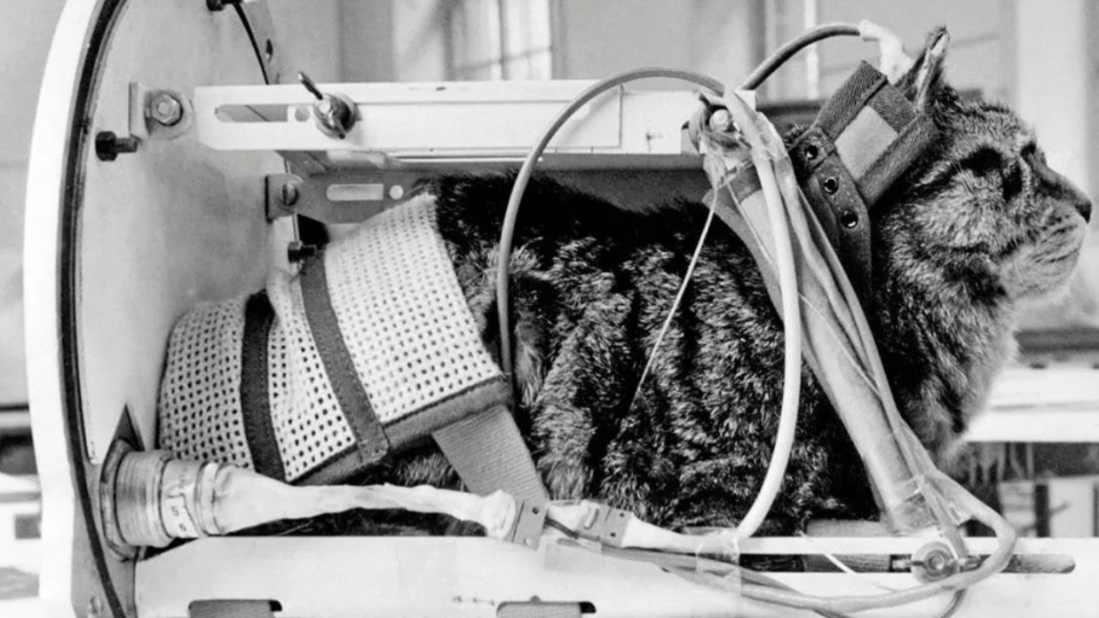
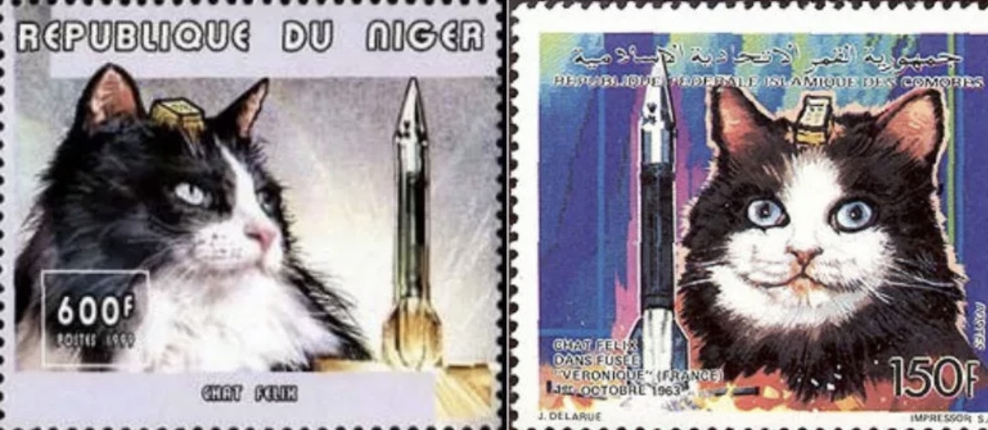
Кошки
Феликс и Фелисетта.
На третьем этапе изучения бдительности животных в условиях невесомости использовались кошки. На улицах Парижа ученые отловили 30 бездомных кошек и котов, после чего началась подготовка животных к полету, включая вращение на центрифуге и тренировки в барокамере. Отбор прошли 14 кошек, среди которых был кот Феликс. Феликса уже подготовили к полету и вживили ему в мозг электроды, но в последние минуты счастливец смог сбежать. В срочном порядке космонавта заменили: была выбрана кошка Фелисетта (Félicette). Слева — Феликс, справа — Фелисетта Суборбитальный полет на ракете Veronique AGI47 состоялся 18 октября 1963 года. Состояние невесомости продолжалось 5 минут 2 секунды. После полета спасательная служба обнаружила отделившуюся от ракеты капсулу с кошкой через 13 минут после старта. И согласно данным, которые были получены после полета, кошка чувствовала себя хорошо.

Slide 7
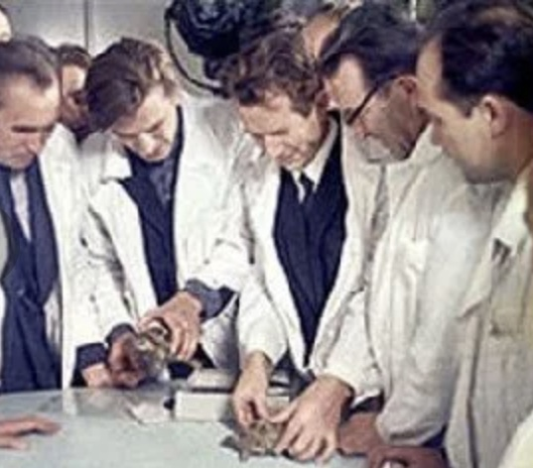
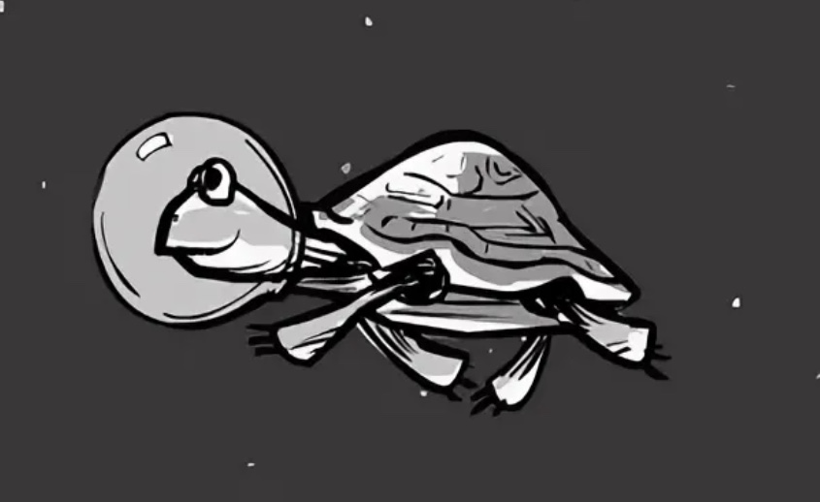
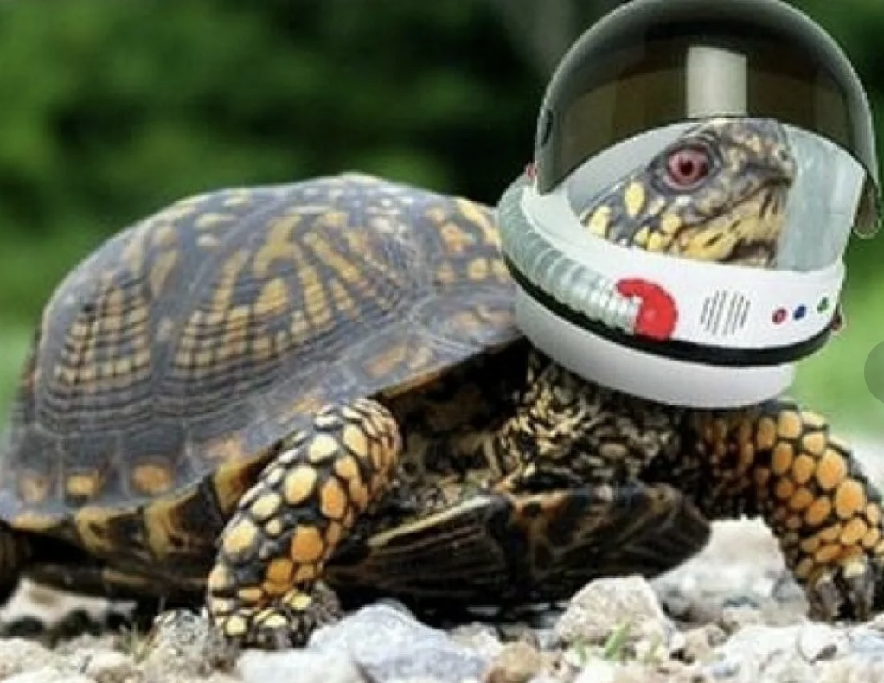
Черепахи
В 1968 году в космос впервые отправились черепахи. Для полета на борту советского аппарата «Зонд-5» были выбраны две среднеазиатские (или степные) черепахи, которых часто содержат в квартирах в качестве домашних питомцев. Компанию на борту им составляли дрозофилы и жуки-хрущаки, а также несколько видов растений. Полет должен был показать, как живые организмы переносят перегрузки.
Аппарат совершил первый в истории облет вокруг Луны и вернулся на Землю 21 сентября 1968 года после недельного полета. Подобравшие в Индийском океане капсулу моряки экспедиционного судна «Василий Головин» были встревожены подозрительными звуками, раздающимися из аппарата. Только связавшись с учеными, спасатели узнали, что внутри шуршат космонавты-черепахи.
Из аппарата животных достали только в начале октября, когда рептилий доставили в Москву. Черепахи были активны и ели с аппетитом, что неудивительно: за свое путешествие они потеряли около 10% веса. Спустя семь лет СССР также запускал черепах в орбитальные полеты на борту беспилотного космического корабля «Союз-20». Тогда был установлен 90-суточный рекорд пребывания животных в космосе.

Slide 8
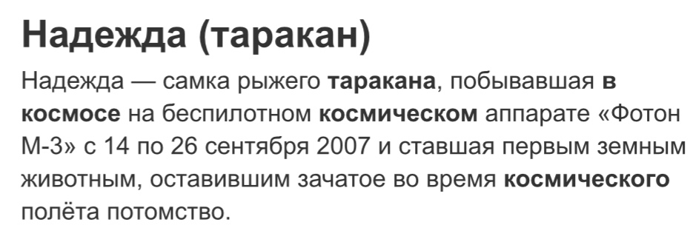
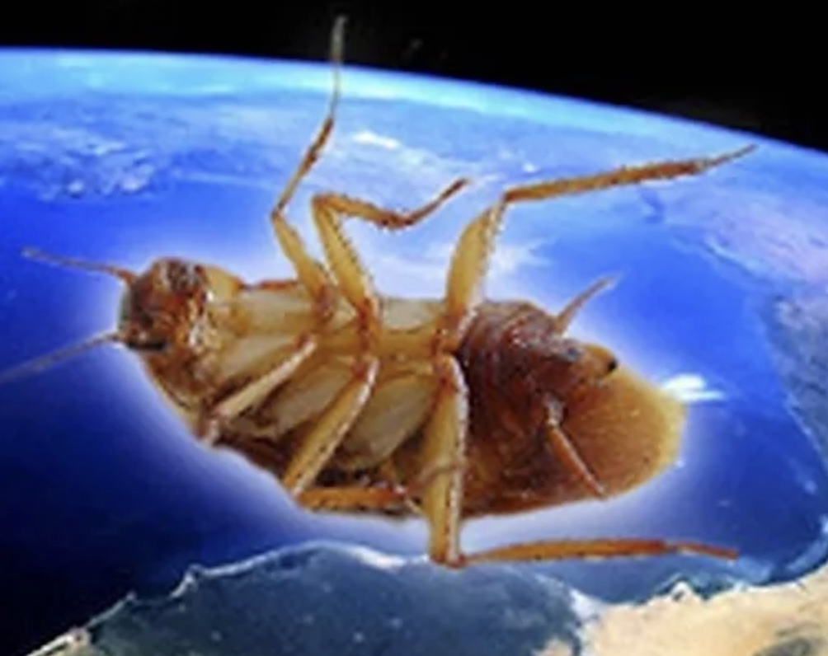
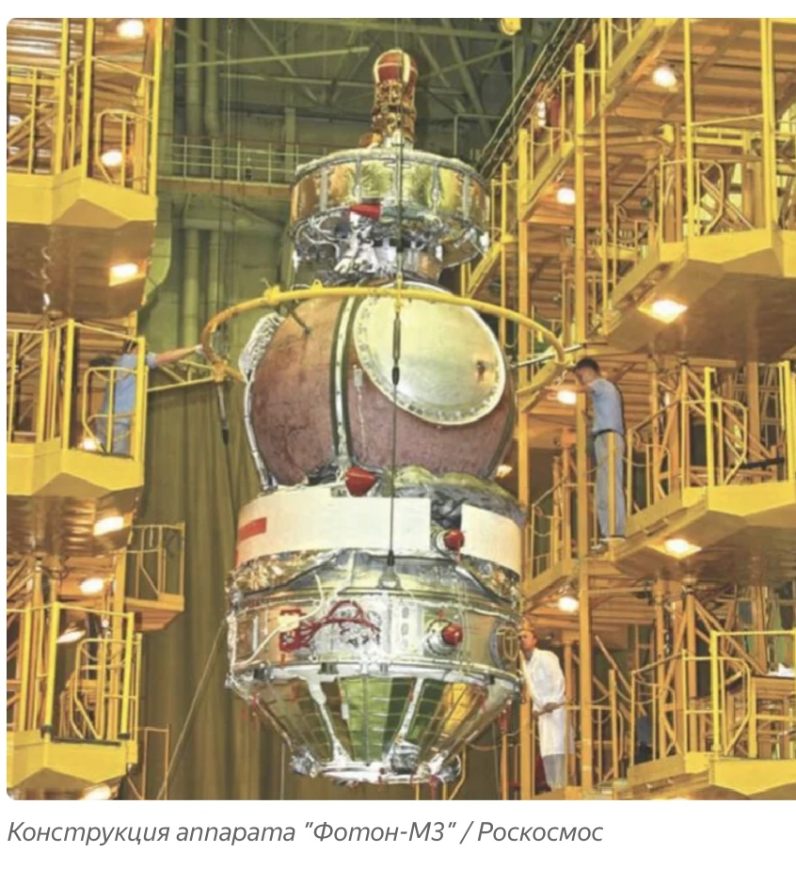
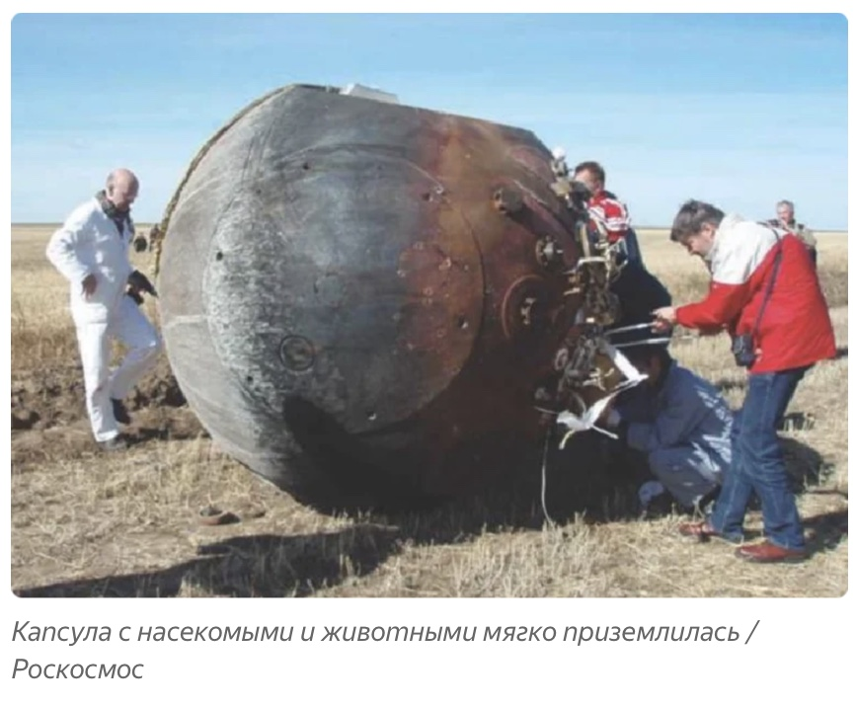
Тараканы.
В сентябре 2007 года на российском космическом аппарате «Фотон М-3» в космос отправилась тараканиха Надежда. Она стала не первым насекомым на орбите, но все-таки сумела отличиться в истории покорения космоса.
Надежда стала первыми животным с Земли, давшим потомство, зачатое в космосе: уже после приземления у Надежды родились 33 детеныша. Надежда и прочие насекомые путешествовали внутри герметичного контейнера, за ними наблюдали с помощью видеокамер. Впоследствии зачатые в невесомости тараканы развивались нормально, главной их особенностью был слишком рано потемневший хитиновый покров.

Slide 9
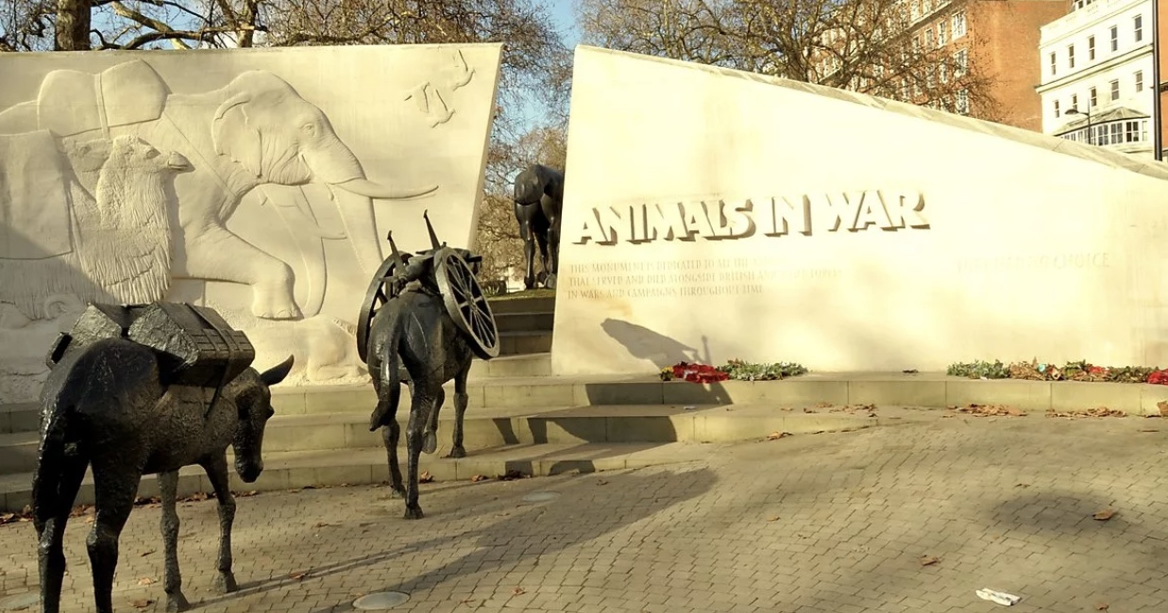
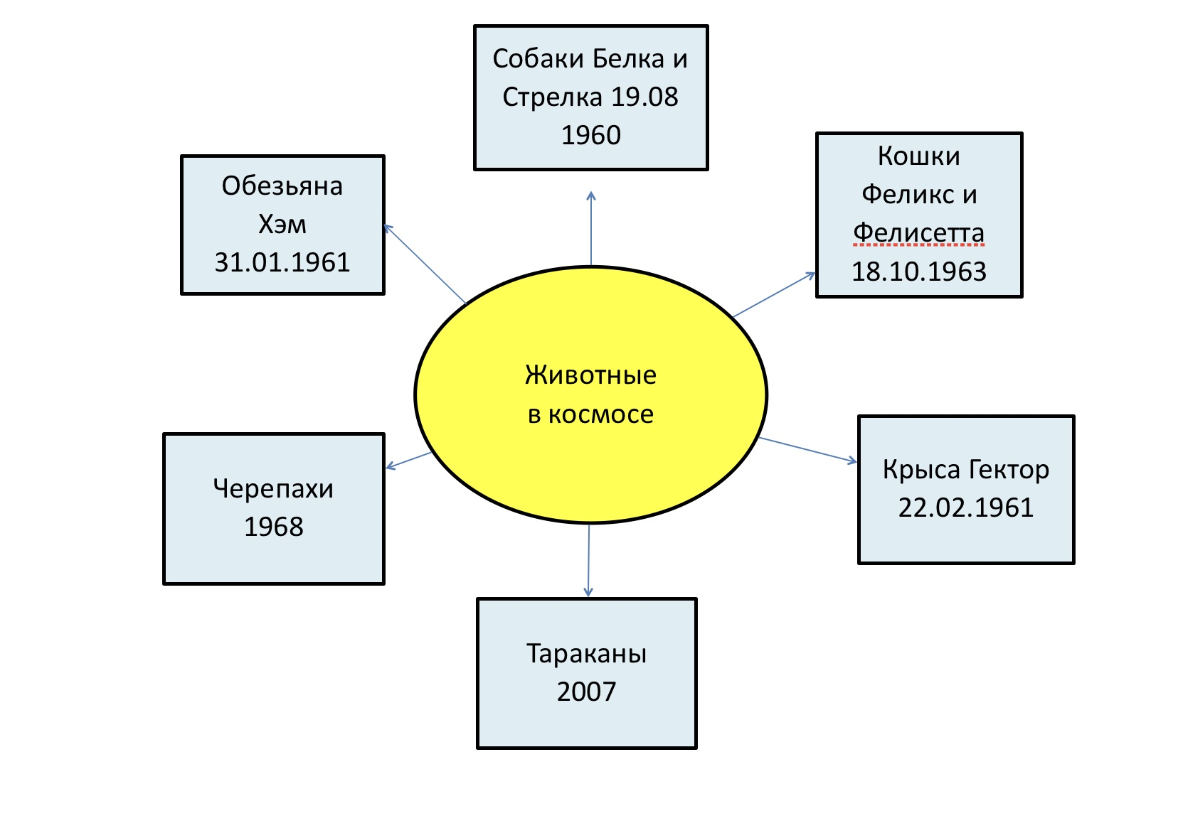
Бессловесные герои. Животные в космосе
Неподалеку от лондонского Гайд-парка находится мемориал, посвященный всем животным, которые когда-либо участвовали в боевых действиях... Одна из надписей этого мемориала гласит:
«У них не было выбора».
Это выражение в полной мере можно отнести и к героям нашего.
Будем помнить животных- космонавтов!

Slide 10
Список литературы
Большая энциклопедия открытий и изобретений (данное эксклюзивное издание компании ОСЭ)
Детская энциклопедия. Я познаю мир. Космос. М., ОО « Издательство АСТ» , 2019, 448 с., ил.
Герман Титов. Голубая моя планета. Документальная повесть. М., Воениздат, 2017.
http://www.novate.ru/blogs/041014/27988/
http://www.poletim.net/history/zolotojj-vek-aviacii;
http://www.skywar.ru/389.html;
http://ru.wikipedia.org.

